Slide 1

BÁO CÁO BTL PYTHON
XÂY DỰNG WEBSITE BÁN HÀNG
SỬ DỤNG CÔNG NGHỆ PYTHON VÀ MYSQL
Sinh viên thực hiện: Bùi Thị Thùy Linh
Bùi Chí Vĩ
Giáo viên phụ trách : Nguyễn Hùng Cường

Slide 2
Lời mở đầu
Với sự phát triển vô cùng mạnh mẽ của thời đại công nghệ 4.0, mạng Internet ngày càng giữ nhiều vai trò quan trọng trong các lĩnh vực khoa học, kĩ thuật và đời sống. Với sức ảnh hưởng lớn của mình, Internet thực sự tạo nên một cuộc cách mạng trao đổi thông tin trong mọi lĩnh vực văn hóa, xã hội...., đáp ứng và xử lí nhanh chóng các nhu cầu của con người.
Website thương mại đã trở thành nhu cầu thiết yếu của con người, website mua bán đã trở thành một biện pháp hữu hiệu giúp người dùng dễ dàng tiếp cận nhiều sản phẩm và tiết kiệm thời gian trong việc tìm kiếm, lựa chọn sản phẩm cho bản thân. Đồng thời cho phép người bán hàng đưa thêm nhiều mặt hàng sản phẩm của mình đến với nhiều người tiêu dùng.

Slide 3
Chương 1:
Cơ sở lý thuyết
Mục Lục
Chương 2:
Phân tích thiết kế hệ thống
Chương 3:
Xây dựng chương trình
Chương 4:
Kết luận và hướng phát triển

Slide 4

Chương 1:
Cơ sở lý thuyết
1.1. Tổng quan về đề tài
1.2. Giới thiệu về ngôn ngữ lập trình Pyhton
1.3. Giới thiệu về Tailwind CSS
1.4. Giới thiệu về MySQL
1.5. Gợi ý sản phẩm

Slide 5
1.1. Tổng quan về đề tài
Đề tài “Xây dựng ứng dụng Python Web bao gồm một website bán hàng CRUD Login/Logout ShoppingCart Paging Search Rest API. Ứng dụng bao gồm Python Web – Tailwind CSS – MySQL” là đề tài phát triển trang website bán hàng sử dụng ngôn ngữ Pyhton và các công nghệ liên quan để xây dựng trang web thương mại điện tử.
Python, Tailwind CSS, MySQL là những công nghệ phổ biến trong lĩnh vực phát triển website. Python có tính di động, đa nền tảng và khả năng tích hợp cao. Tailwind CSS tối ưu hóa hiệu suất với việc sử dụng chỉ những class cần thiết, giảm kích thước của file CSS. MySQL là một cơ sở dữ liệu đa nền tảng tốc độ cao, ổn định, dễ sử dụng và cung cấp một tập hợp lớn các chức năng tiện ích rất mạnh mẽ.
Thêm nội dung
Nhập nội dung văn bản của bạn vào đây, ngắn gọn và đi thẳng vào chủ đề, không cần nhập thêm nội dung văn bản của bạn vào đây, ngắn gọn và đi
Thêm nội dung
Nhập nội dung văn bản của bạn vào đây, ngắn gọn và đi thẳng vào chủ đề, không cần nhập thêm nội dung văn bản của bạn vào đây, ngắn gọn và đi

Slide 6
1.2. Giới thiệu về Ngôn ngữ lập trình Pyhton
Python là một ngôn ngữ lập trình bậc cao, mã nguồn mở và đa nền tảng. Python được Guido van Rossum giới thiệu vào năm 1991 và đã trải qua 3 giai đoạn phát triển khác nhau tương ứng với các version, mới nhất hiện nay là Python version 3x.
Dưới đây là một số ưu điểm của Python:
Có cấu trúc code dễ đọc và dễ hiểu, dù là người mới bắt đầu.
Có tính ứng dụng rộng rãi.
Tốc độ xử lý của Python nhanh hơn PHP.
Cho phép các lập trình viên thực hiện sửa lỗi các đoạn mã một cách trực tiếp.
Sở hữu lượng lớn các khối cơ sở dữ liệu, phục vụ hiệu quả cho các chương trình mang tính thương mại.
Nhờ có tính năng đơn giản, nên việc bảo trì các chương trình được tạo ra bởi Python cũng khá đơn giản và nhanh chóng.
Chứa GUI programming hỗ trợ việc hiển thị ảnh minh họa một cách sống động và chân thật.
Khi sử dụng Python, các lập trình viên có thể thoải mải thêm và tùy chỉnh các công cụ, để có thể tối đa hiệu quả trong công việc.

Slide 7
1.3. Giới thiệu về Tailwind CSS
Tailwind CSS là một framework CSS được thiết kế để tăng cường quá trình phát triển giao diện web thông qua việc sử dụng một phương thức gọi là "utility-first". Thay vì cung cấp các thành phần giao diện đã được định nghĩa sẵn, Tailwind cung cấp một bộ lớp CSS tái sử dụng, giúp lập trình viên tạo giao diện nhanh chóng và linh hoạt.
Đặc Điểm Quan Trọng:
Utility-first: Tailwind CSS chủ yếu dựa vào nguyên tắc "utility-first". Điều này có nghĩa là bạn xây dựng giao diện bằng cách sử dụng các class CSS với các tên rất mô tả chức năng của chúng.
Linh Hoạt và Tùy Chỉnh: Tailwind cho phép tùy chỉnh mọi khía cạnh của giao diện. Bạn có thể điều chỉnh màu sắc, kích thước, độ trong suốt, và nhiều thuộc tính khác bằng cách sửa đổi tập tin cấu hình. Điều này giúp bạn tạo ra giao diện duy nhất phản ánh đúng ý muốn của dự án.
Hiệu Suất: Tailwind được tối ưu hóa để cung cấp hiệu suất tốt. Thay vì tạo ra CSS phức tạp và lớn, Tailwind chỉ thêm vào file CSS những class cần thiết. Điều này giúp giảm kích thước của file CSS và tăng tốc độ tải trang.
Tiện Ích Nhanh Chóng: Việc sử dụng các class đã định nghĩa giúp lập trình viên tiết kiệm thời gian, không cần phải viết CSS từ đầu. Các tiện ích này đã được chuẩn bị sẵn để sử dụng, từ margin và padding đến các hiệu ứng transition và responsive design.
Cộng Đồng và Tài Nguyên: Tailwind có một cộng đồng đông đảo và nhiệt độ, với nhiều tài nguyên hướng dẫn, bài viết và plug-in được phát triển bởi cộng đồng. Điều này làm cho việc học và sử dụng Tailwind trở nên dễ dàng hơn.

Slide 8
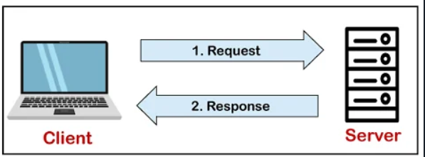
1.4. Giới thiệu về MySQL
MySQL chính là hệ quản trị cơ sở dữ liệu mã nguồn mở Relational Database Management System – RDBMS hiện nay được sử dụng phổ biến trên phạm vi toàn cầu. Hệ quản trị cơ sở dữ liệu này hoạt động dựa trên mô hình tiêu chuẩn là Client (Máy khách) – Server (Máy chủ).
Một số đặc điểm của MySQL :
MySQL là một phần mềm quản trị CSDL dạng server-based (gần tương đương với SQL Server của Microsoft).
MySQL quản lý dữ liệu thông qua các CSDL, mỗi CSDL có thể có nhiều bảng quan hệ chứa dữ liệu.
MySQL có cơ chế phân quyền người sử dụng riêng, mỗi người dùng có thể được quản lý một hoặc nhiều CSDL khác nhau, mỗi người dùng có một tên truy cập (user name) và mật khẩu tương ứng để truy xuất đến CSDL.

Slide 9
1.5. Gợi ý sản phẩm
Gợi ý sản phẩm là nhằm mục địch cung cấp cho khách hàng những đề xuất sản phẩm phù hợp với nhu cầu của khách hàng giúp tăng cường trải nghiệm mua sắm, tăng cường sự hài lòng của khách hàng, và đồng thời tối ưu hóa hiệu suất kinh doanh.
Gợi ý sản phẩm phụ thuộc vào thông tin sản phẩm mà khách hàng đã mua sắm trước đó, dựa vào các thông tin đã thu thập được sẽ gợi ý các sản phẩm tương tự với sản phẩm mà người dùng đã mua

Slide 10

Chương 2:
Phân tích thiết kế hệ thống
2.1. Xác định các tác nhân và chức năng
2.2. Biểu đồ phân rã chức năng
2.3. Mô hình mức đỉnh và mức khung cảnh
2.4. Mô hình dữ liệu quan hệ
2.5. Biểu đồ Use Case tổng quát

Slide 11
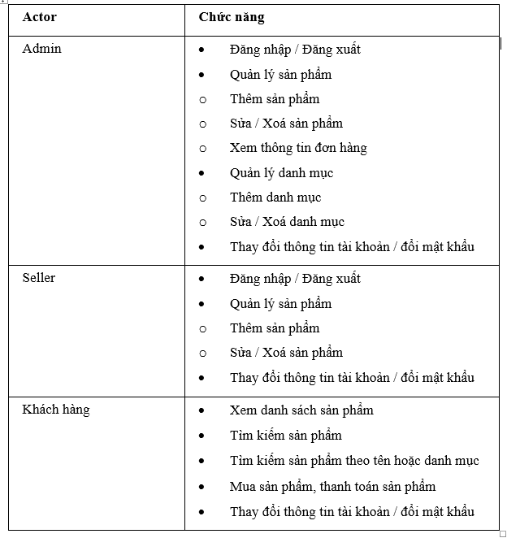
2.1. Xác định các tác nhân và chức năng
Bảng 1: Bảng xác định các tác nhân và chức năng

Slide 12
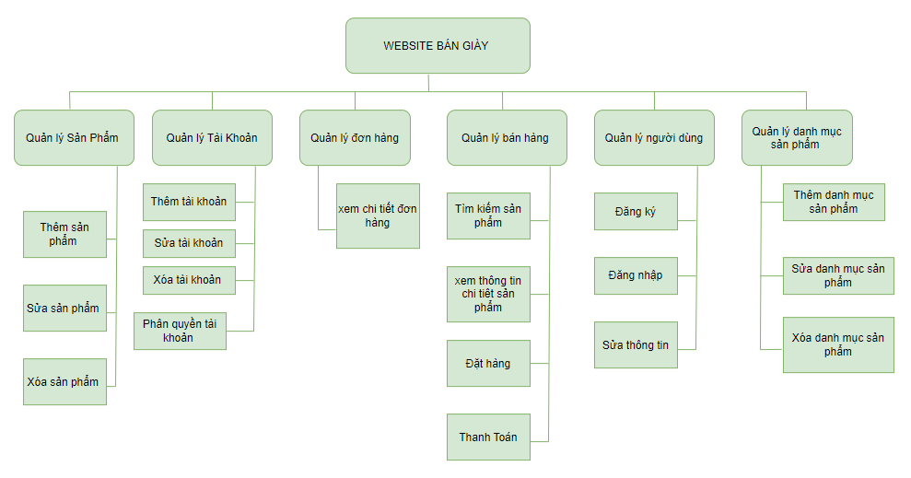
2.2. Biểu đồ phân rã chức năng
Hình 1: Biểu đồ phân rã chức năng

Slide 13
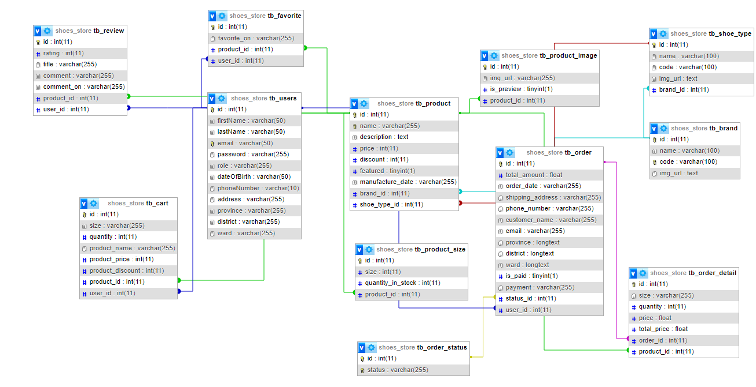
2.4. Mô hình dữ liệu quan hệ
Chỉnh sửa tiêu
Chỉnh sửa tiêu
Bấm vào hộp văn bản để chỉnh sửa và nhập nội dung liên quan. Bấm vào hộp văn bản để chỉnh sửa và nhập nội dung liên quan. Bấm
Bấm vào hộp văn bản để chỉnh sửa và nhập nội dung liên quan. Bấm vào hộp văn bản để chỉnh sửa và nhập nội dung liên quan. Bấm
Cỉnh sửa tiêu
Chỉnh sửa tiêu
Bấm vào hộp văn bản để chỉnh sửa và nhập nội dung liên quan. Bấm vào hộp văn bản để chỉnh sửa và nhập nội dung liên quan. Bấm
Bấm vào hộp văn bản để chỉnh sửa và nhập nội dung liên quan. Bấm vào hộp văn bản để chỉnh sửa và nhập nội dung liên quan. Bấm
Hình 2: Mô hình dữ liệu quan hệ

Slide 14
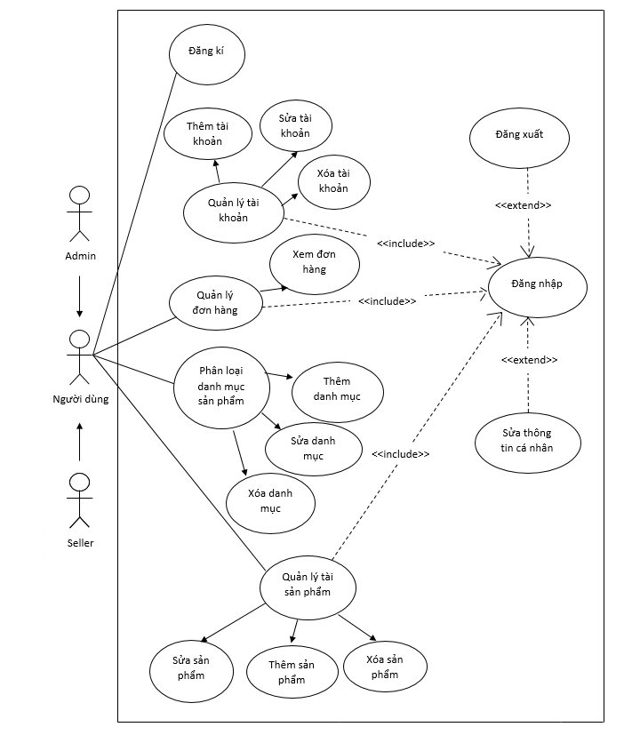
2.5. Biểu đồ Use Case tổng quát
Hình 3: Biểu đồ use case tổng quát

Slide 15

Chương 3:
Xây dựng chương trình
3.1. Xây dựng các chức năng
3.2. Thiết lập kết nối
3.3. Giao diện dự án

Slide 16
3.1. Xây dựng các chức năng
Flask Backend
01
Xây dựng các model và tạo các api để cung cấp cho front end
React Frontend
02
Xây dựng giao diện và gọi api mà backend cung cấp để render ra giao diện người dùng
03
Gợi ý sản phẩm:
Gợi ý sản phẩm sẽ đưa ra các sản phẩm tương tự với thể loại sản phẩm mà người dùng đã xem

Slide 17
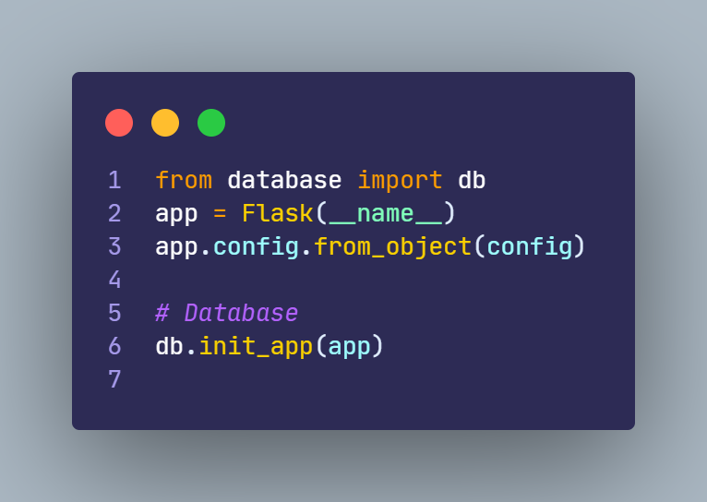
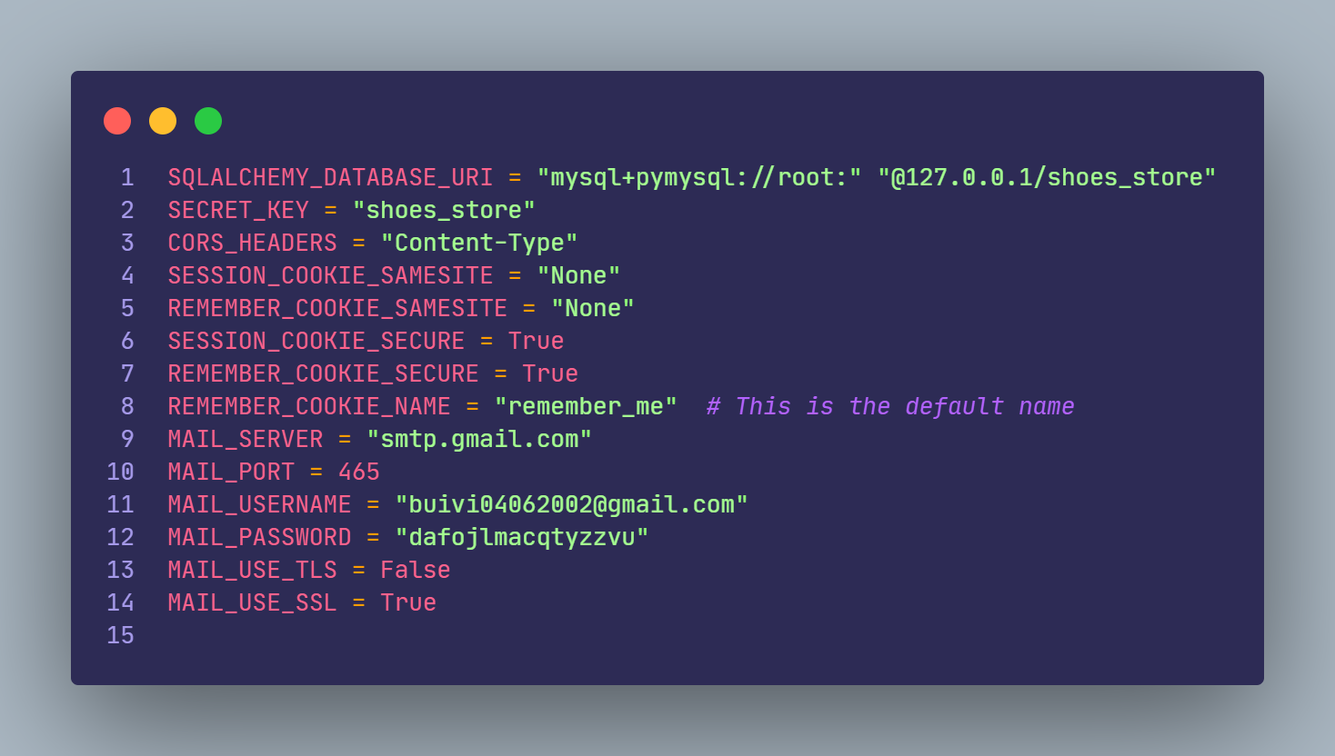
3.2. Thiết lập kết nối
Hình 4: Thiết lập kết nối với database

Slide 18
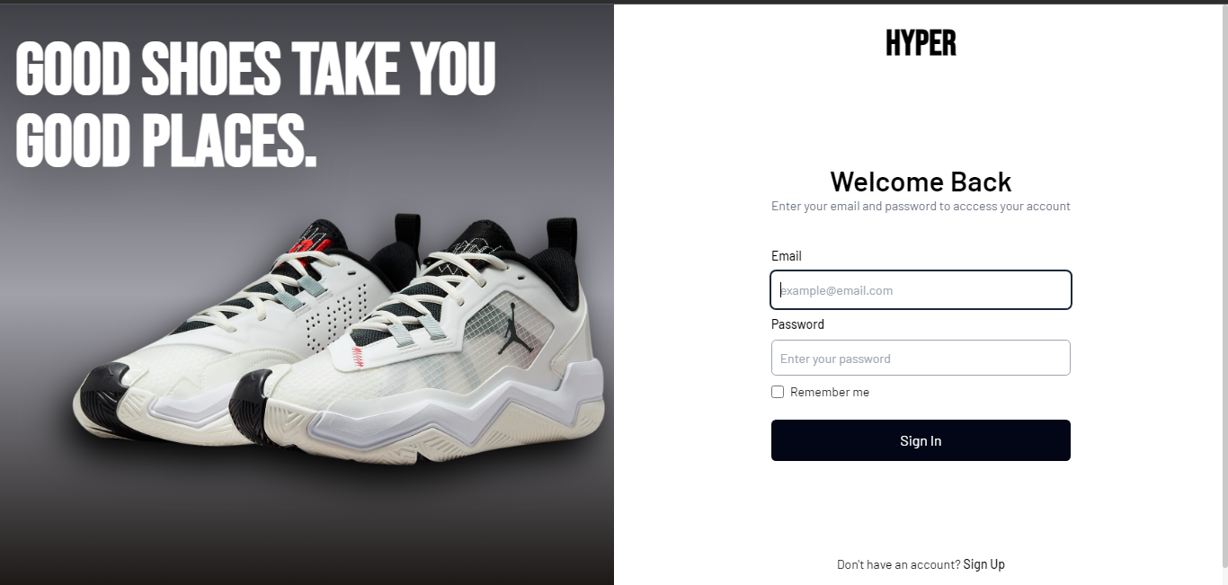
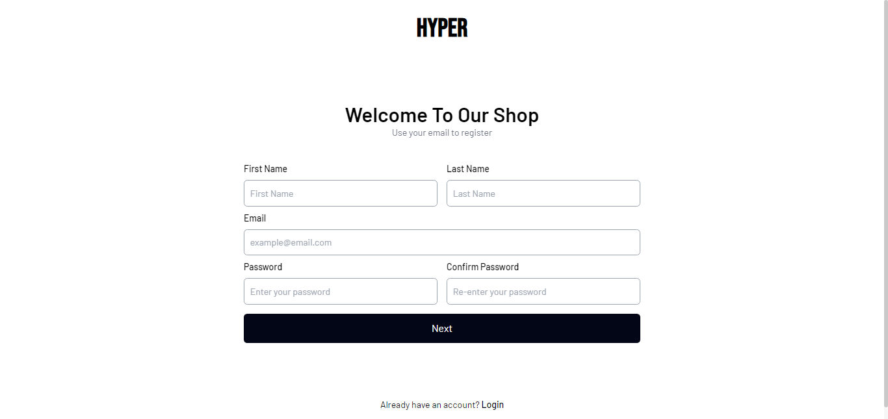
3.3. Giao diện dự án
Hình 5: Giao diện đăng nhập
Hình 6: Giao diện đăng kí

Slide 19
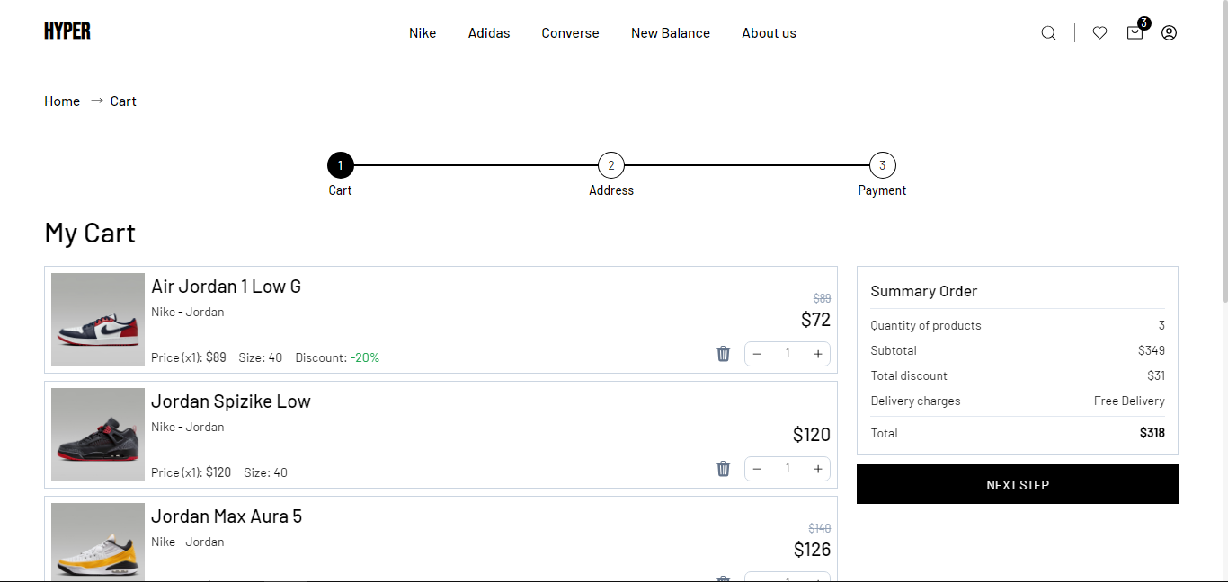
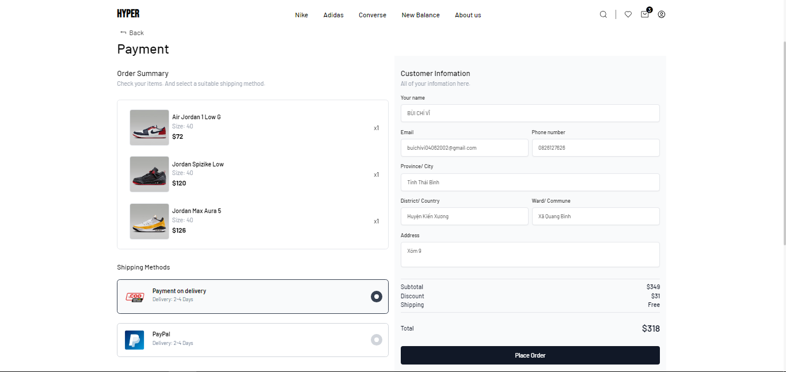
3.3. Giao diện dự án
Hình 7: Giao diện giỏ hàng
Hình 8: Giao diện thanh toán

Slide 20
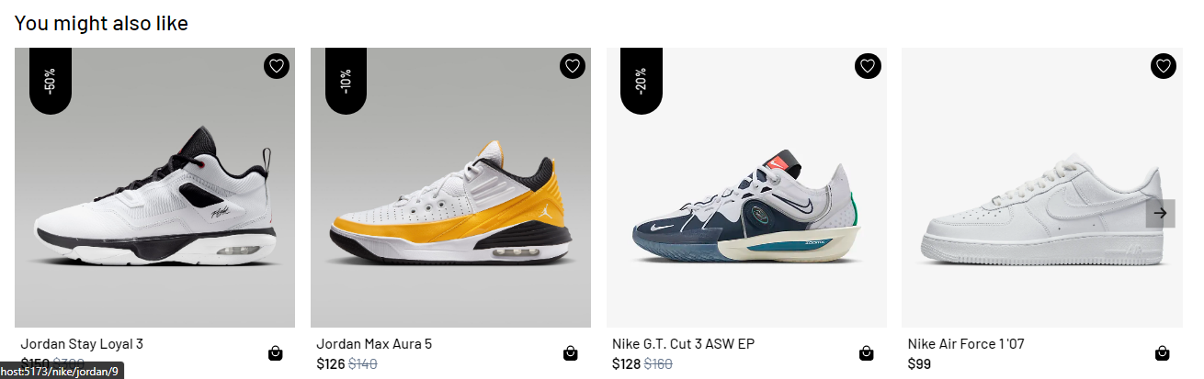
3.3. Giao diện dự án
Hình 9: Giao diện gợi ý sản phẩm

Slide 21

Chương 4:
Kết luận và hướng phát triển
4.1. Những phần đã thực hiện được và hạn chế của đề tài
4.2. Hướng phát triển đề tài

Slide 22
4.1. Những phần đã thực hiện được và hạn chế của đề tài
Qua quá trình thực hiện bài tập lớn, em đã:
Nắm được quy trình thực hiện và hướng phát triển để xây dựng một dự án.
Tự nghiên cứu, triển khai, xây dựng một website bán đồ điện tử từ nghiên cứu, lên ý tưởng, phân tích thiết kế cho đến lập trình.
Xây dựng được các chức năng cần có trong một website bán đồ điện tử và nghiên cứu thêm một số các chức năng bổ sung.
Đề tài nghiên cứu và hoàn thiện trong thời gian ngắn nên có một số các chức năng chưa thực sự hoàn thiện và cơ sở dữ liệu của website không quá lớn như các website bán hàng hiện nay. Đề tài xây dựng website bán hàng không phải quá là mới trên thị trường hiện nay nên cần phát triển các tính năng độc đáo để tăng sức cạnh tranh.
01
02
04
03

Slide 23
4.2. Hướng phát triển đề tài
Với kinh nghiệm và kiến thức đã tích lũy của bản thân, em đã cố gắng hoàn thành bài tập lớn đúng thời hạn và bổ sung thêm các yêu cầu mà giảng viên hướng dẫn đã đặt ra. Tuy vậy do thời gian ngắn và nên đề tài vẫn chưa thực sự hoàn thiện.
Mong muốn đề tài có thể trở thành một website bán hàng chuyên nghiệp, thu hút, tương tác, phục vụ được nhu cầu của người tiêu dùng. Vì vậy trong tương lai đề tài vẫn cần phát triển thêm để hoàn thiện hơn như:
Phát triển tính năng đa ngôn ngữ.
Chatbox giữa người bán hàng với người tiêu dùng.
AI trả lời tin nhắn tự động.
Thanh toán online.

Slide 24


Cảm ơn đã lắng nghe

